Slide 1
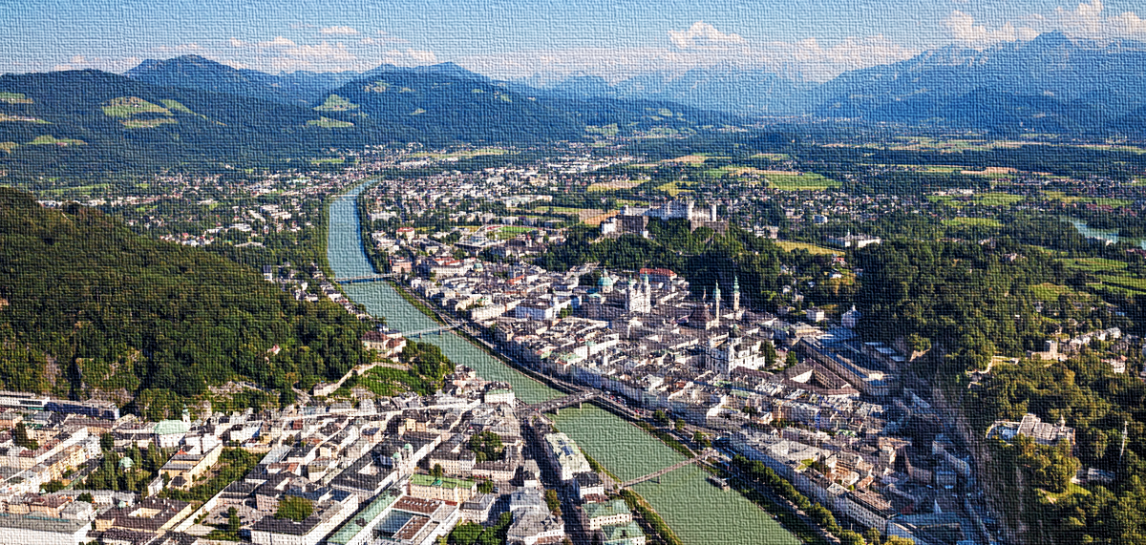
Übergeordnete Einflüsse auf die Stadtentwicklung Salzburgs
2. Arbeitsbesprechung 19. Oktober 2020 C. Schremmer

Slide 2
Aufgabenstellung
Auftrag – Aufgabenstellung
Grundlage und Input für die Erarbeitung eines neuen REK für die Stadt Salzburg
Analyse der generellen Trends und räumlich relevante Entwicklungen in der europäischen Wirtschaft und Gesellschaft, insbesondere
Megatrends der wirtschaftlichen, technologischen und gesellschaftlichen Entwicklung,
Umwelt- und Klimaziele
veränderte politisch-administrative Rahmenbedingungen
Rechtliche Vorgaben und Konzepte, die bei der strategischen und planerischen Entwicklung der Stadt einbezogen werden sollen
Ziel ist, die Ergebnisse einließen zu lassen in:
interne Erarbeitung von Strategien und Maßnahmen im Rahmen des REK
Diskussion mit externen TeilnehmerInnen über die Perspektiven der Stadtentwicklung

Slide 3
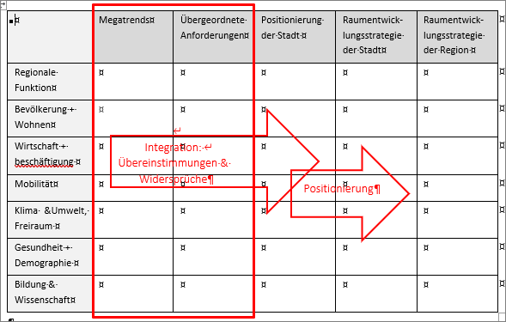
Analyselogik:
Ableitung von Folgerungen für die Stadtentwicklung und das REK
Auftrag
REK-Bearbeitung

Slide 4
Megatrends und das
REK Salzburg 2030

Slide 5
Megatrends (ÖROK) – Raumentwicklungstrends für Stadt und Region
Wirtschaft, Verkehr, Raum, Umwelt und Öff. Sektor
Raumentwicklungstrends
Digitalisierung/Globalisie-rung vs Regionalisierung
Digitalisierung
Wirtschaft, Verwaltung, Kommunikation, Logistik
Mittel-
bis Langfrist- Perspektiven
2030/2050
↗ ↘
Dekarbonisierung Wirtschaft
Ressourcenverbrauch, F&E, Technologie-Intensität
Urbanisierung und Multilokalität
Alternative, komplexe Mobilität mit ÖV als Rückgrat – lokal + regional
Kapazitätsausbau, Koppelung mit IV, Fuß-/Rad
Klimawandel und Energetische Transformation
Energie und Ressourcen, Klimaanpassung
Stabilisierung durch Rahmensetzung (Klimaziele)
Demographischer & gesellschaftlicher Wandel
Stadt und Land funktional differenziert
(Nach-)Verdichtung und Suburbanisierung parallel
Gesundheit und Vielfalt in der Gesellschaft
Soziale Differenzierung + Alterung = Herausforderung
Wissensgesellschaft vs einfache Hilfsdienste
Regional Governance in kritischen Feldern
Budget – Standorte – Mobilität – Gesundheit, Pflege

Slide 6
Megatrends → Raumentwicklungstrends → Auswirkungen auf die Stadtentwicklung
Megatrends, z.B.
Mittel-
bis Langfrist- Perspektiven
2030/2050
↗ ↘
Auswirkungen auf die Stadt Salzburg
Digitalisierung/Globalisie-rung vs Regionalisierung
Raumentwicklungstrends
in den Bereichen
Wirtschaft
Verkehr
Raum
Umwelt
Infrastruktur
Öff. Sektor
u.a.
Entwicklungstendenzen
Herausforderungen für die Stadtentwicklung
Fragestellungen für eine Nachhaltige
Stadt- und Regionalentwicklung

Slide 7
Raumentwicklungstrends Wohnen + Siedlungsentwicklung
Wirtschaft, Verkehr, Raum, Umwelt und Öff. Sektor
Entwicklungstendenzen
Herausforderungen für die Stadtentwicklung
Raumentwicklungstrends
Digitalisierung
Wirtschaft, Verwaltung, Kommunikation, Logistik
Wohnen: Höherer Flächenbedarf, Nähe zu Grün und Freiraum gesucht (Klima + Corona)
Suburbanisierung wieder stärker wg. Kosten, Grün-Nähe
Dekarbonisierung Wirtschaft
Ressourcenverbrauch, F&E, Technologie-Intensität
Pendler-Entlastung durch tw. Home office, Distanzen steigen
Steigende Pendlerzahlen und
–distanzen – mehr Kapazität ÖV+IV notwendig
Alternative, komplexe Mobilität mit ÖV als Rückgrat – lokal + regional
Kapazitätsausbau, Koppelung mit IV, Fuß-/Rad
Kostendruck auf Wohnen bleibt extrem hoch – soziale Frage
Neue, günstige Wohnmodelle, Bodenbereitstellung durch öff. Hand
Energie und Ressourcen, Klimaanpassung
Stabilisierung durch Rahmensetzung (Klimaziele)
Versorgung, Handel und Freizeit: Konzentrationstendenzen hoch, e-commerce vs. Innenstädte
Ortskern- und Innenstadt-belebung notwd. (außerhalb der touristischen Hauptrouten)
Stadt und Land funktional differenziert
(Nach-)Verdichtung und Suburbanisierung parallel
Fragestellungen:
Wird die angestrebte Nachhaltige Stadt- und Regionalentwicklung durch dezentrale Tendenzen gefährdet ?
Wie sieht eine (neue) nachhaltige räumliche Struktur in Stadt und Region aus ?
Gesundheit und Vielfalt in der Gesellschaft
Soziale Differenzierung + Alterung = Herausforderung
Regional Governance in kritischen Feldern
Budget – Standorte – Mobilität – Gesundheit, Pflege

Slide 8
Raumentwicklungstrends Wirtschaft + Technologie
Wirtschaft, Verkehr, Raum, Umwelt und Öff. Sektor
Raumentwicklungstrends
Entwicklungstendenzen
Herausforderungen für die Stadtentwicklung
Digitalisierung
Wirtschaft, Verwaltung, Kommunikation, Logistik
Logistik – Zunahme des Volu-mens B2B und zu Endkunden
Intensivierung der Nutzung Logistikflächen im Bestand, neue kleinteilige Standorte
Dekarbonisierung Wirtschaft
Ressourcenverbrauch, F&E, Technologie-Intensität
Produktion kaskadisch und kleinteiliger, stadtregional
Funktionsmix administrativ, produktiv, logistisch an den Standorten
Alternative, komplexe Mobilität mit ÖV als Rückgrat – lokal + regional
Kapazitätsausbau, Koppelung mit IV, Fuß-/Rad
Dienstleistungen dezentraler und flexibler, home-office Anteil steigt
Baulich variable, flexible Büro-Loft-Werkstättensysteme
Energie und Ressourcen, Klimaanpassung
Stabilisierung durch Rahmensetzung (Klimaziele)
Stadt und Land funktional differenziert
(Nach-)Verdichtung und Suburbanisierung parallel
Fragestellungen:
Wie kann die notwendige rasche Adaptierung von Betriebs- und Bürostandorten beschleunigt werden (planerisch, Aktivierung ..) ?
Wie können Wirtschaftsbetriebe optimal in die Stadt integriert werden (vs Wohnen, Verkehr) ?
Gesundheit und Vielfalt in der Gesellschaft
Soziale Differenzierung + Alterung = Herausforderung
Regional Governance in kritischen Feldern
Budget – Standorte – Mobilität – Gesundheit, Pflege

Slide 9
Raumentwicklungstrends Mobilität - Verkehr
Wirtschaft, Verkehr, Raum, Umwelt und Öff. Sektor
Entwicklungstendenzen
Herausforderungen für die Stadtentwicklung
Raumentwicklungstrends
Digitalisierung
Wirtschaft, Verwaltung, Kommunikation, Logistik
Reduktion regionaler Arbeitspen-delverkehr durch Home Office, aber größere Distanzen
Tendenz zu mehr IV, ev. mit Mobilitätsplattformen bündelbar
Dekarbonisierung Wirtschaft
Ressourcenverbrauch, F&E, Technologie-Intensität
Tendenz zu mehr IV, ev. Rad im lokal-regionalen Kontext
ÖV + Rad im lokal-regionalen Kontext ausbaubar
Alternative, komplexe Mobilität mit ÖV als Rückgrat – lokal + regional
Kapazitätsausbau, Koppelung mit IV, Fuß-/Rad
Zunahme Logistik, Lieferverkehr im EU- und im regionalen Kontext
Güterverkehrszunahmen regional und innerstädtisch erfordert Steuerung, Standorte
Touristischer Verkehr:
Abnahme Flugverkehr, IV-Anteil steigt (in EU)
Temporale Steuerung Kapazitätssteuerung regional und überregional erforderlich
Energie und Ressourcen, Klimaanpassung
Stabilisierung durch Rahmensetzung (Klimaziele)
Stadt und Land funktional differenziert
(Nach-)Verdichtung und Suburbanisierung parallel
Fragestellungen:
Wie soll ÖV-Ausbau und Adaptierung des Angebots von Bahn, Bus und IV/Rad („Umweltverbund“) in Stadt und Region erfolgen ?
Wie wird die Logistik-Feinverteilung in der Stadt integriert?
Gesundheit und Vielfalt in der Gesellschaft
Soziale Differenzierung + Alterung = Herausforderung
Regional Governance in kritischen Feldern
Budget – Standorte – Mobilität – Gesundheit, Pflege

Slide 10
Raumentwicklungstrends Bevölkerung + Gesundheit
Wirtschaft, Verkehr, Raum, Umwelt und Öff. Sektor
Entwicklungstendenzen
Herausforderungen für die Stadtentwicklung
Raumentwicklungstrends
Digitalisierung
Wirtschaft, Verwaltung, Kommunikation, Logistik
Moderates Bevölkerungswachstum
Wohnungs- und Flächenbedarf bleibt aufrecht
Dekarbonisierung Wirtschaft
Ressourcenverbrauch, F&E, Technologie-Intensität
Temporäres Wohnen und betreutes Wohnen als stark wachsende Segmente
Spezialisierte Wohnformen (Erreichbarkeit, Ausstattung) erforderlich
Alternative, komplexe Mobilität mit ÖV als Rückgrat – lokal + regional
Kapazitätsausbau, Koppelung mit IV, Fuß-/Rad
Betreuungs- und Pflegebedarf verdoppelt sich in 10-15 Jahren
Wohnungs- und Quartiersaus-stattungen brauchen baulich-infrastrukturelle Anpassungen
Energie und Ressourcen, Klimaanpassung
Stabilisierung durch Rahmensetzung (Klimaziele)
Stadt und Land funktional differenziert
(Nach-)Verdichtung und Suburbanisierung parallel
Fragestellungen:
Wie können in den bestehenden Quartieren bauliche Strukturen angepasst werden ?
→ Studentenheime, betreutes Wohnen, Wohnen für ArbeitnehmerInnen nahe bei Betrieben
Gesundheit und Vielfalt in der Gesellschaft
Soziale Differenzierung + Alterung = Herausforderung
Regional Governance in kritischen Feldern
Budget – Standorte – Mobilität – Gesundheit, Pflege

Slide 11
Raumentwicklungstrends Energie – Klima – Umwelt
Wirtschaft, Verkehr, Raum, Umwelt und Öff. Sektor
Raumentwicklungstrends
Entwicklungstendenzen
Herausforderungen für die Stadtentwicklung
Digitalisierung
Wirtschaft, Verwaltung, Kommunikation, Logistik
Berufspendelverkehr inner-
städtisch leicht abnehmend, ÖV+Rad gewinnen Bedeutung
Umbau des öff. (Straßen-) Raums für Rad und Fußverkehr
Dekarbonisierung Wirtschaft
Ressourcenverbrauch, F&E, Technologie-Intensität
Niedrigstenergie-Standard, Ge-bäudesanierung steigt, Umstel-lung auf erneuerbare Energie
Kosten für Erneuerbare Energie-Umstellung hoch – Förderungs-bedarf Sanierung
Alternative, komplexe Mobilität mit ÖV als Rückgrat – lokal + regional
Kapazitätsausbau, Koppelung mit IV, Fuß-/Rad
Flächen im öff. Raum und Verkehr effizienter genutzt, Flächen- und Baustoffrecycling
Gebäudesanierung und neue Energiesysteme integriert, Bestandssanierung vorrangig
Energie und Ressourcen, Klimaanpassung
Stabilisierung durch Rahmensetzung (Klimaziele)
Hitzesommer und Extremwetter-Ereignisse nehmen zu
Gebäudebeschattung und -küh-lung, Begrünung/ Beschattung im öff. Raum, Wasserabfluss
Stadt und Land funktional differenziert
(Nach-)Verdichtung und Suburbanisierung parallel
Fragestellungen:
Wie kann die notwendige Umstellung auf EE und CO2-Reduktion beschleunigt werden (regulatorisch – Energieraumplanung, Förderungen, Projektentwicklung ..) ?
Welche Klimaanpassungen sind nötig (Kühlung, Grünraum, Beschattung, Regenwasserabfluss ..)
Gesundheit und Vielfalt in der Gesellschaft
Soziale Differenzierung + Alterung = Herausforderung
Regional Governance in kritischen Feldern
Budget – Standorte – Mobilität – Gesundheit, Pflege

Slide 12
Raumentwicklungstrends Standort + Funktion in der Region
Wirtschaft, Verkehr, Raum, Umwelt und Öff. Sektor
Raumentwicklungstrends
Entwicklungstendenzen
Herausforderungen für die Stadtentwicklung
Digitalisierung
Wirtschaft, Verwaltung, Kommunikation, Logistik
Wissen, Steuerung der Wirt-schaft, Administration und Governance bleiben in der Stadt
Weiterentwicklung und Ausbau von Infrastrukturen und Firmenzentralen, F& E etc.
Dekarbonisierung Wirtschaft
Ressourcenverbrauch, F&E, Technologie-Intensität
Hohe Attraktivität in der räumlich kompakten Nähe von Wirtschaft und Wohnen
Kleinräumige Bewältigung spezifischer Nutzungskonflikte erforderlich
Alternative, komplexe Mobilität mit ÖV als Rückgrat – lokal + regional
Kapazitätsausbau, Koppelung mit IV, Fuß-/Rad
Hohe Kosten erfordern Flächen-effizienz für Wirtschaft und Wohnen
Nachverdichtung, Überbauung ungenutzter Flächen, Effizienz-gewinne flexibler Arbeitsweisen
Energie und Ressourcen, Klimaanpassung
Stabilisierung durch Rahmensetzung (Klimaziele)
Stadt und Land funktional differenziert
(Nach-)Verdichtung und Suburbanisierung parallel
Fragestellungen:
Wie können die künftigen Arbeitsplätze flächeneffizient und mit wenig Störung in der Stadt integriert werden?
Wie können nötige Infrastrukturerweiterungen (F&E, Unis, Logistik ..) kompakt in der Stadt untergebracht werden?
Gesundheit und Vielfalt in der Gesellschaft
Soziale Differenzierung + Alterung = Herausforderung
Regional Governance in kritischen Feldern
Budget – Standorte – Mobilität – Gesundheit, Pflege

Slide 13
Zusammenfassung: Raumentwicklungstrends und Globale Anforderungen für das REK Salzburg 2030

Slide 14








Übergeordnete Anforderungen – globale Ebene
 |  | Anforderungen laut Pariser Klimaabkommen, SDGs, Green Deal, Alpenkonvention
 | Regionale Funktion | Ausgeglichene funktionsraumorientierte Raumentwicklung, grenzüberschreitende Zusammenarbeit, Anerkennung der Bedeutung inneralpiner Städte
 | Siedlungsentwicklung: Bev. & Wohnen | Sparsame Flächennutzung, Beachtung von Naturgefahren, vorausschauende integrale Planung; Energie- und Ressourcenschonendes Bauen und Renovieren,
 | Wirtschaft und Beschäftigung | Nachhaltige, kreislauforientierte Wirtschaft; menschwürdige Arbeit für alle, Einklang zwischen touristischen, ökologischen und sozialen Erfordernissen
 | Mobilität, Verkehr, digitale Infrastruktur | Widerstandsfähige, nachhaltige digitale und physische Infrastruktur sowie Mobilität ausbauen, inner- und transalpinen Verkehr senken, Güterverkehr auf Schiene
 | Klima, Energie, Umwelt, Freiraum | Bekämpfung des Klimawandels (Versorgung mit sauberer, erschwinglicher Energie, Ökosysteme und Biodiversität erhalten und wiederherstellen [Aspekt: Luftreinhaltung, Bodenschutz, Wasserhaushalt], nachhaltige Abfallwirtschaft, Klimaneutrale Städte und Regionen); Anpassung an Klimawandel (nachhaltiger Städtebau)
 | Gesundheit, Demographie | Gesunde Umwelt als Lebensgrundlage, gesunder/aktiver Lebensstil für alle Altersgruppen
 | Bildung und Wissenschaft | Wissens- und Innovationsbeitrag zur nachhaltigen Wirtschafts- und Gesellschaftsentwicklung

Slide 15
Vorhandene
Übergeordnete Pläne und Programme relevant für das
REK Salzburg 2030

Slide 16
Übergeordnete Anforderungen – nationale und regionale Ebene
 | Anforderungen laut | ÖREK, Nationaler Klimaplan, EuRegio, LEP, Sachprogramm Wohnen und Arbeiten, Masterplan Kernregion, Regionalprogramm Salzburg und Umgebungsgemeinden
 | Regionale Funktion | Funktionsprofil Wirtschaft, Bildung und Wissenschaft, Gesundheit, Energie, Mobilität in der Region zu definieren (EuRegio, Masterplan-Kernregion, Salzburg Umgebung und Hallein)
 | Siedlungsentwicklung: Bev. & Wohnen | Kompakte und sozial ausgewogene Siedlungsentwicklung bei Bevölkerungswachstum; leistbares Wohnen und energie-/ressourcenschonendes Bauen und Renovieren
 | Wirtschaft und Beschäftigung | Nachhaltige, kreislauforientierte Wirtschaft in optimaler ÖV-Erreichbarkeit und geringstmöglichen Nutzungskonflikten, Beitrag zur Reduktion von Ressourcen- und Energieverbrauch
 | Mobilität, Verkehr, digitale Infrastruktur | ÖV-Infrastruktur für internationale und regionale Mobilität ausbauen, regionale und städtische Logistik, Güterverkehr auf Schiene, Vollausbau digitaler Infrastruktur (Breitband, 5G)
 | Klima, Energie, Umwelt, Freiraum | Beitrag zur Bekämpfung des Klimawandels (Energieverbrauch senken, Erneuerbare Energie produzieren, Klimaneutrale und Klima-angepasste Stadtentwicklung)
 | Gesundheit, Demographie | Gesunde Umwelt als Lebensgrundlage, gesunder/aktiver Lebensstil für alle Altersgruppen, Wohnumfeld und Betreuungsangebot für ältere Bevölkerung, Integration aller sozialen und ethnischen Gruppen
 | Bildung und Wissenschaft | Wissens- und Innovationsbeitrag zur nachhaltigen Wirtschafts- und Gesellschaftsentwicklung,

Slide 17
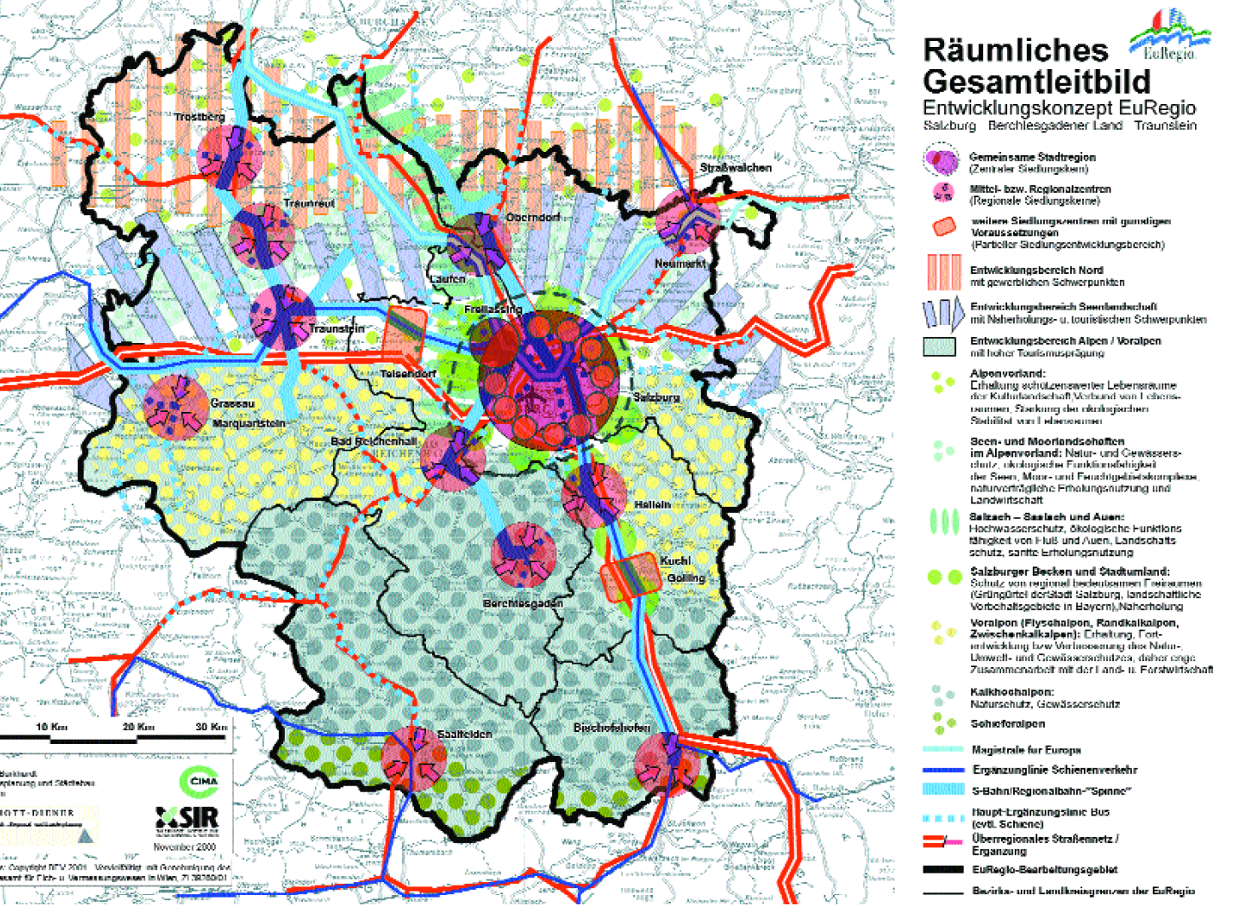
Entwicklungskonzept
EuRegio (2001)

Slide 18
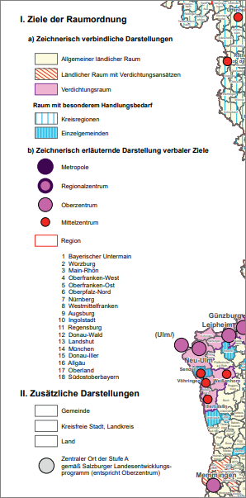
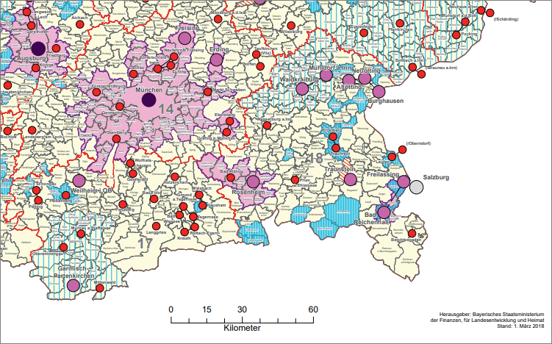

Landesentwicklungsprogramm Bayern (2018):
Strukturkarte – Salzburg als Oberzentrum, Freilassing und Bad Reichenhall gemeinsam als Oberzentrum

Slide 19
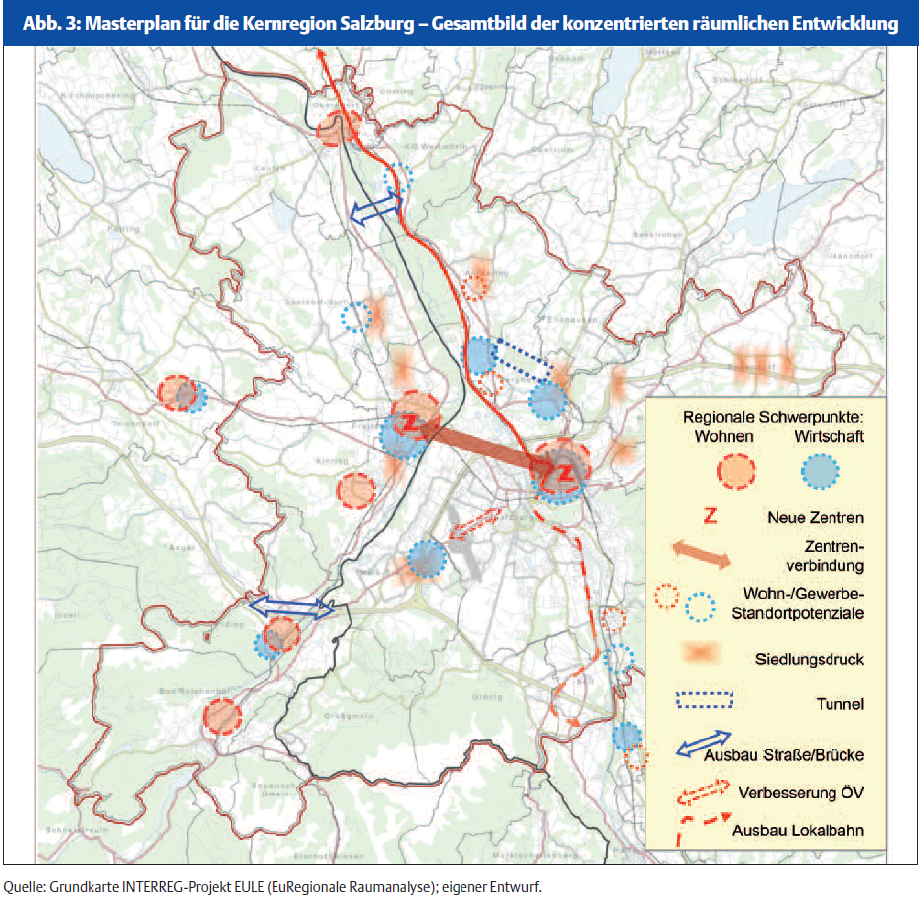
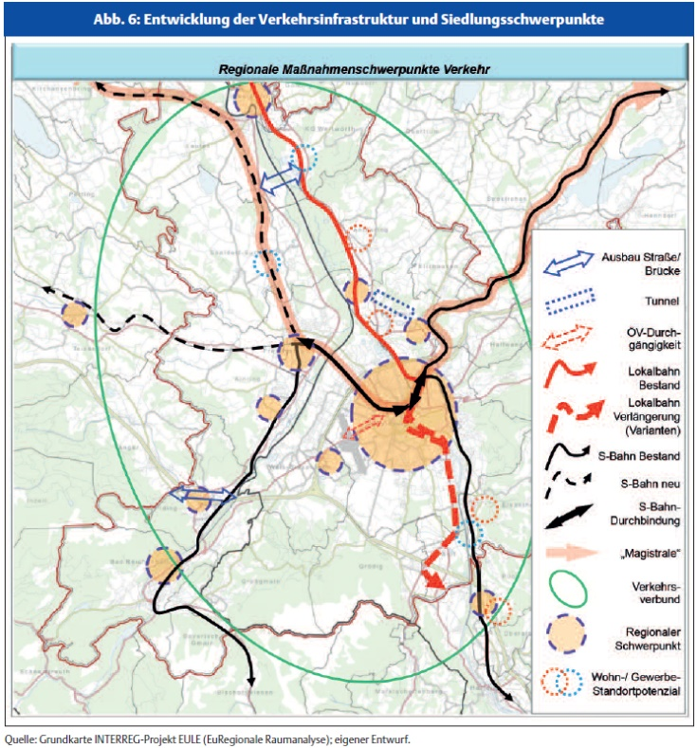
Masterplan für die Kernregion Salzburg (2011/13):
Gesamtbild der konzentrierten räumlichen Entwicklung – Maßnahmen Verkehr/Infrastruktur

Slide 20
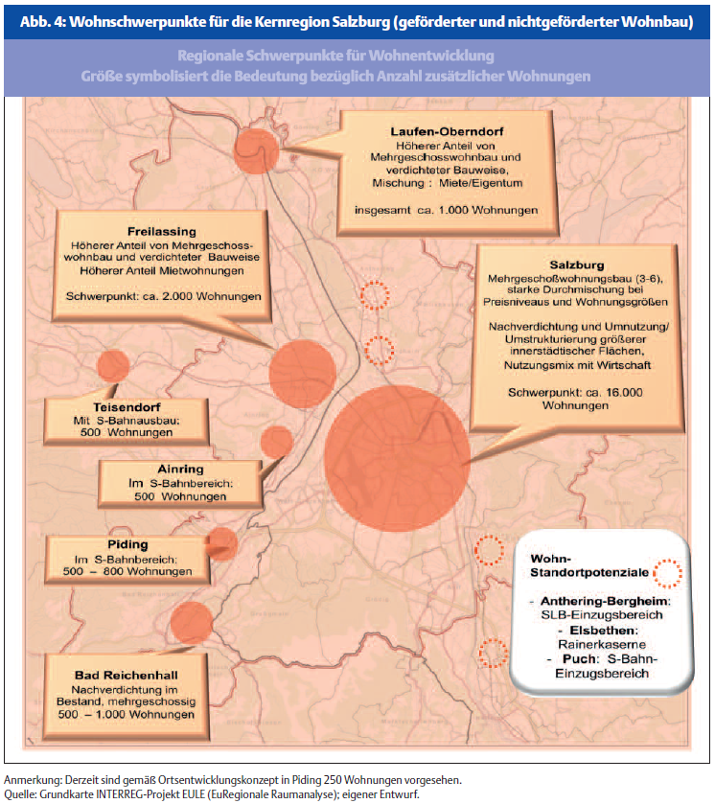
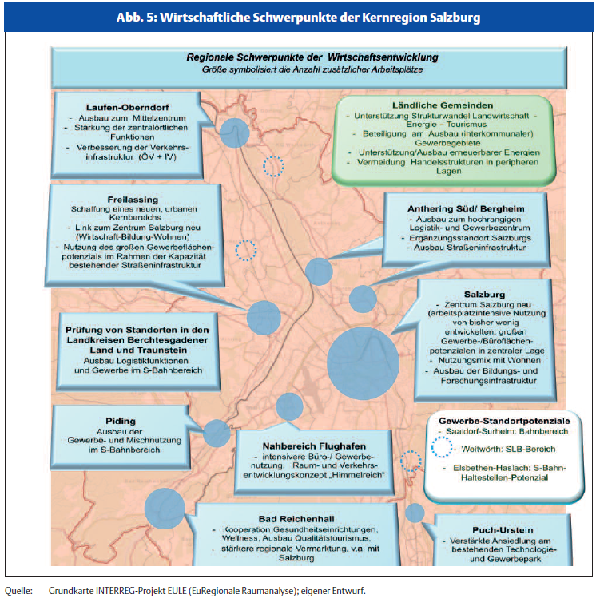
Masterplan für die Kernregion Salzburg (2011/13):
Entwicklungsschwerpunkte für Wohnen und Wirtschaft

Slide 21
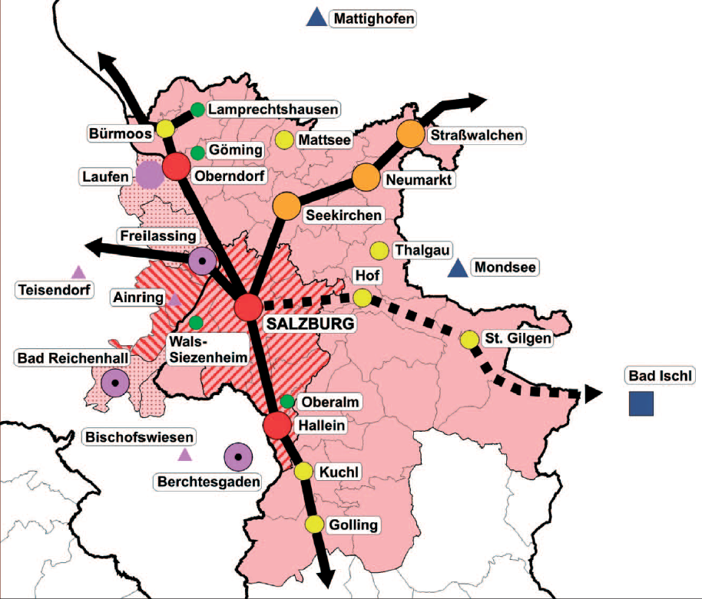
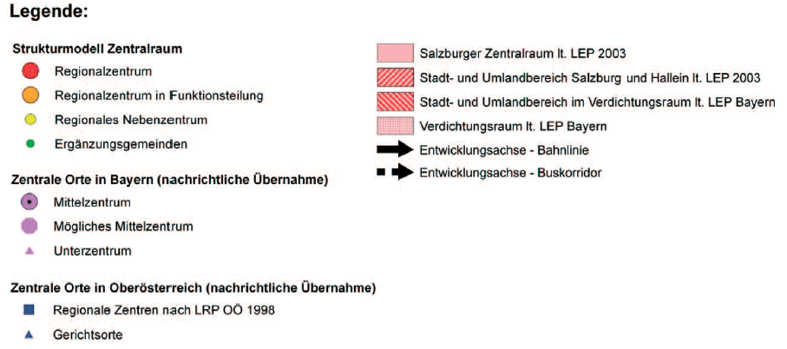
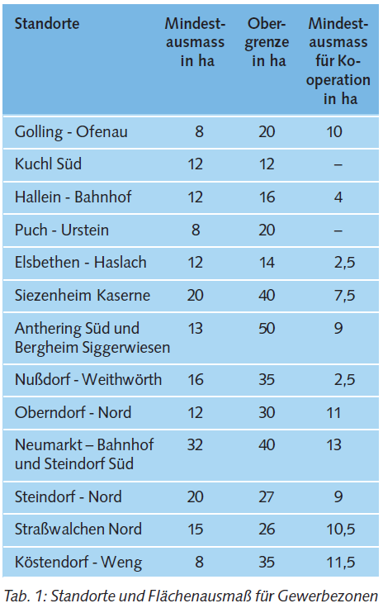
Sachprogramm Standortentwicklung für Wohnen und Arbeiten
im Salzburger Zentralraum (2009) – Strukturmodell und Größe der Gewerbezonen
Stadt Salzburg: Gewerbeschwer-punkte im REK selbst festlegen

Slide 22
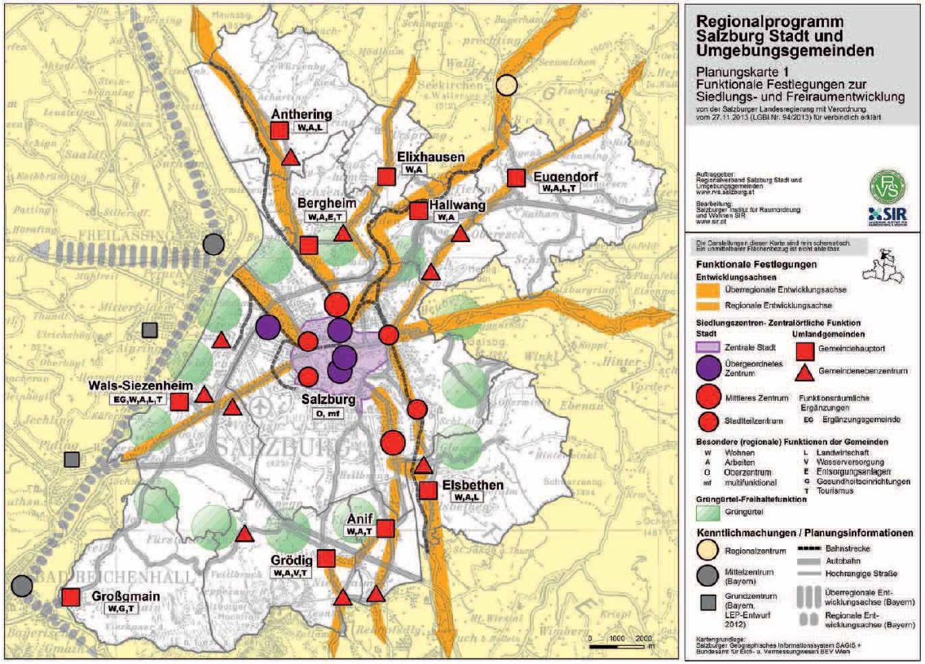
Regionalprogramm Salzburg Stadt und
Umgebungsgemeinden (2014) – Funktionale Festlegungen

Slide 23
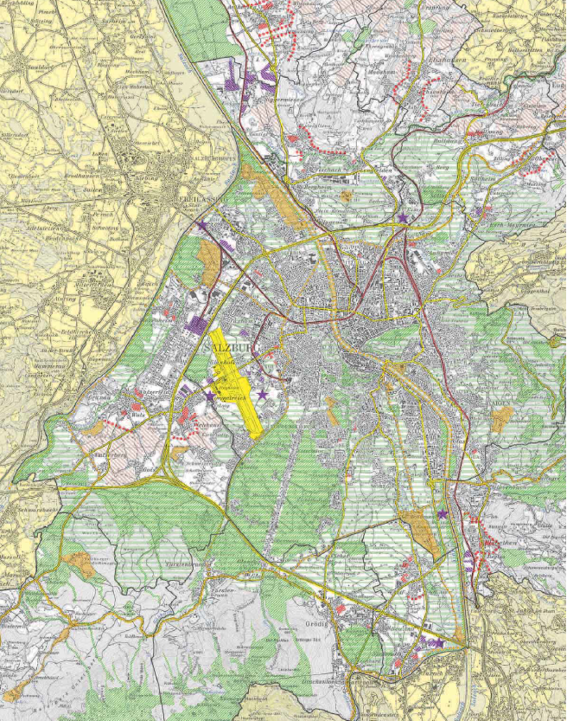
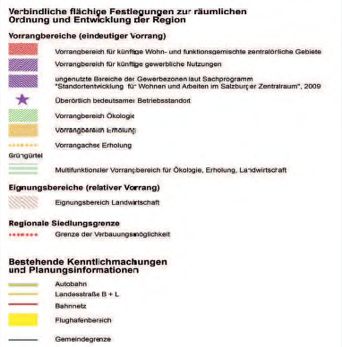

Regionalprogramm Salzburg Stadt und
Umgebungsgemeinden (2014) – Vorrangbereiche

Slide 24
Zusammenfassung:
Anforderungen an das REK aus übergeordneter Sicht und fachliche Einschätzung
Fokus auf die städtische Innenentwicklung und einzelne Schwerpunkte im Umland (mit ÖV-Anbindung)
→ Quantität und Qualität für Wohnen und Wirtschaft im regionalen Gefüge zu definieren (Stadt – Land)
Fokus auf Klima, Energie und Umwelt in der baulich-energetischen Bestandsentwicklung
→ Herunterbrechen von nationalen und Landeszielen für die Stadt und nach Schlüsselsektoren (Wohnen, Wirtschaft, Verkehr) → Energieraumplanung auf Stadtteilebene
→ Beitrag des REK 2030
Leistbares Wohnen kompakt und mit Infrastrukturaus-stattung in der Stadt
→ Quantität, Zielgruppen, Standorte finden
→ Zielgrößen für Kostensenkung (Förderung etc.)
Prioritäre Entwicklung ÖV-Rad-Fußwege („Umweltverbund“) in Stadt und Region
→ Ausbauplan mit Projekten; Vernetzung, Systemintegration, quantitative Zielsetzungen
→ Mobilitätsplanung Stadt-Region-Land
Modernisierung und effiziente Nutzung von Wirtschafts-flächen
→ Angestrebte Wirtschaftsprofile für Standorte
→ Erhöhung der Arbeitsplatzdichte in Standorten

Slide 25
Beitrag des REK 2030 zur Entwicklung der Stadt Salzburg
Das Leitmotiv entspricht dem der nachhaltigen Stadtentwicklung –
Wirtschaft + Soziales + Umwelt werden ausgewogen entwickelt,
dabei ausgerichtet auf die Zielpfade der nationalen/internationalen Entwicklung
(Klimaziele, SDGs etc.),
durch Nutzung modernster Technologien und Innovationen bei Bau, Energie, Mobilität,
(öffentlicher) Infrastruktur,
bei effizienter Flächennutzung (Mobilisierung von vorhandenen Reserven, Neuerschließungen v.a. für intensive Nutzungen),
um Natur und öffentlichen Raum für die Bevölkerung zu sichern und bereit zu stellen
und um die Stadtentwicklung, v.a. das Wohnen, für möglichst alle Bevölkerungsgruppen leistbar und lebbar zu machen .
Das REK trägt so dazu bei, den laufenden Prozess der Stadtentwicklung und die Projekte der verschiedenen Akteure auf diese Zielsetzungen räumlich konkret auszurichten sowie durch öffentliche Projekte neue Initiativen und Qualitätsverbesserungen in der Stadt zu ermöglichen.

Slide 26

Weitere Informationen:
ÖIR GmbH
Christof Schremmer, Ursula Mollay
schremmer@oir.at I mollay@oir.at
1010 Wien, Franz-Josefs-Kai 27 | +43 1 533 87 47
e-letter: www.oir.at

